Slide 1


Professores:
Celso Giusti
Daniel Manoel Filho
Marlon Palata Fanger Rodrigues
SENSORES
E
ATUADORES

Slide 2



SENSORES E ATUADORES
Atuadores
O que são?
São dispositivos que executam uma ação física em resposta a um comando eletrônico.
Para que servem?
São utilizados para transformar um sinal elétrico em movimento ou outra forma de energia.
Exemplos:
LEDs, motores, displays, entre outros.

Slide 3
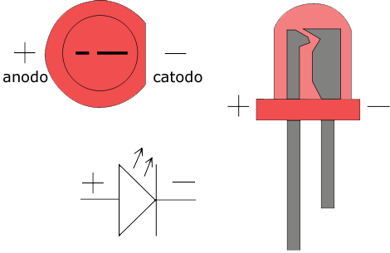
SENSORES E ATUADORES
Atuadores: LED
LED (Light Emitting Diode) é um dispositivo que emite luz quando uma corrente elétrica passa por ele. Ele é usado para indicar estados (ligado/desligado) ou até mesmo para fornecer feedback visual.

Slide 4
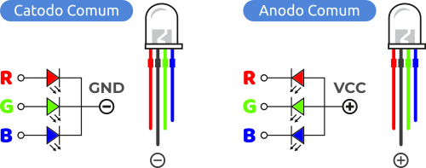
SENSORES E ATUADORES
Atuadores: LED RGB
LED RGB é um LED que pode emitir diferentes cores, combinando luz vermelha, verde e azul (RGB). Ele é usado para exibir uma variedade de cores ao controlar a intensidade de cada cor primária.
Notes:
🔻 Cátodo Comum
Todos os cátodos (terminais negativos) dos LEDs estão conectados juntos ao GND (terra).
Para acender uma cor, você deve enviar um sinal HIGH (1) no pino correspondente.
Ligado com nível alto.
👉 É o tipo mais usado com Raspberry Pi Pico.
🔺 Ânodo Comum
Todos os ânodos (terminais positivos) dos LEDs estão conectados juntos ao VCC (3.3V).
Para acender uma cor, você deve enviar um sinal LOW (0) no pino correspondente.
Ligado com nível baixo.
👉 Usado quando se quer controle inverso ou em projetos específicos.
🧠 Resumo rápido:
Tipo Terminal comum Para acender o LED
Cátodo Comum GND Enviar 1 (HIGH)
Ânodo Comum VCC Enviar 0 (LOW)

Slide 5
SENSORES E ATUADORES
Sensores
O que são?
São dispositivos que captam informações do ambiente físico e as transformam em sinais elétricos que podem ser lidos por um microcontrolador.
Para que servem?
Permitem que o sistema detecte e interprete variáveis do ambiente, como luz, temperatura, umidade, movimento, toque e muito mais.
Exemplos:
Potenciômetro, sensor de temperatura, LDR, sensor ultrassônico, botão, entre outros.

Slide 6
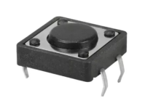
SENSORES E ATUADORES
Sensores: Pushbutton (Botão)
Pushbutton (Ou botão) é um tipo de interruptor momentâneo que fecha o circuito quando
pressionado e o abre quando solto. Ele é usado para ativar ou desativar algo no sistema.
Pull-Up: Resistor mantém o pino em nível alto (3.3V) quando o botão não está pressionado. Ao pressionar, o pino é conectado ao GND.
Pull-Down: Resistor mantém o pino em nível baixo (0V) quando o botão não está pressionado. Ao pressionar, o pino é conectado ao 3.3V.

Slide 7
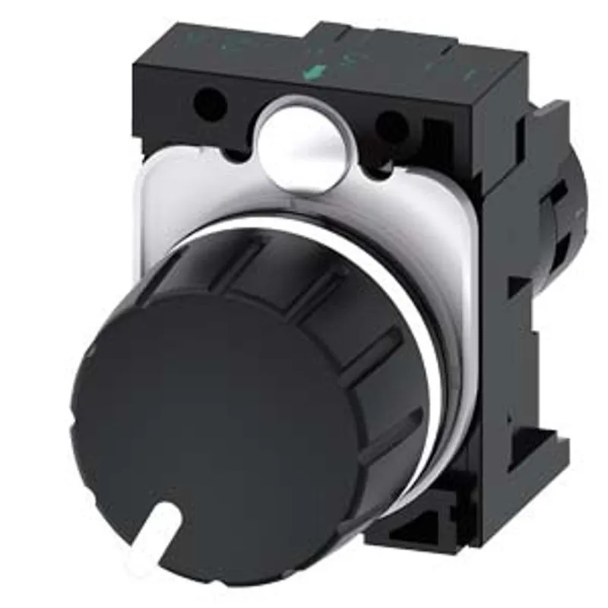
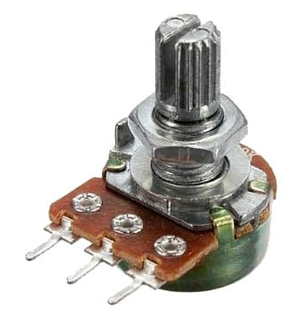
SENSORES E ATUADORES
Sensores: Potenciômetro
Potenciômetro é um tipo de resistor variável que permite ajustar a resistência manualmente. Ele altera a tensão de saída conforme o eixo é girado, sendo muito usado para controlar valores analógicos como brilho, volume ou velocidade.

Slide 8
SENSORES E ATUADORES
Outros componentes
Para o desenvolvimento de um projeto com Microcontroladores, além da placa, sensores e atuadores, precisamos de componentes que dão suporte a prototipação desses projetos.
Os principais são:
Protoboard (ou BreadBoard)
Resistores
Jumpers

Slide 9
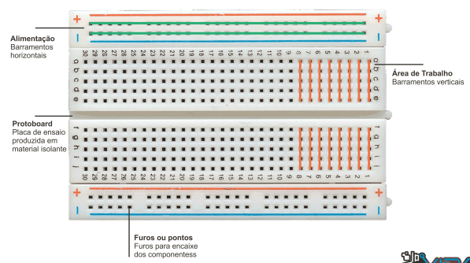
SENSORES E ATUADORES
Outros componentes:
Protoboard / Breadboard
Protoboard / Breadboard é uma placa usada para montar circuitos sem precisar soldar. Possui furos conectados internamente por linhas metálicas, permitindo encaixar componentes e fios para criar conexões. Muito útil para testar e prototipar projetos eletrônicos de forma rápida e segura.

Slide 10
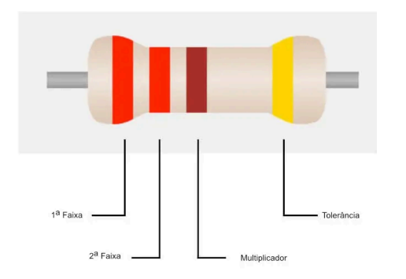
SENSORES E ATUADORES
Outros componentes:
Resistores
Resistores são componentes que limitam a passagem de corrente elétrica em um circuito. Servem para proteger componentes, ajustar sinais e controlar tensão e corrente. Sua resistência é medida em ohms (Ω) e cada valor é indicado por faixas coloridas no corpo do resistor.

Slide 11
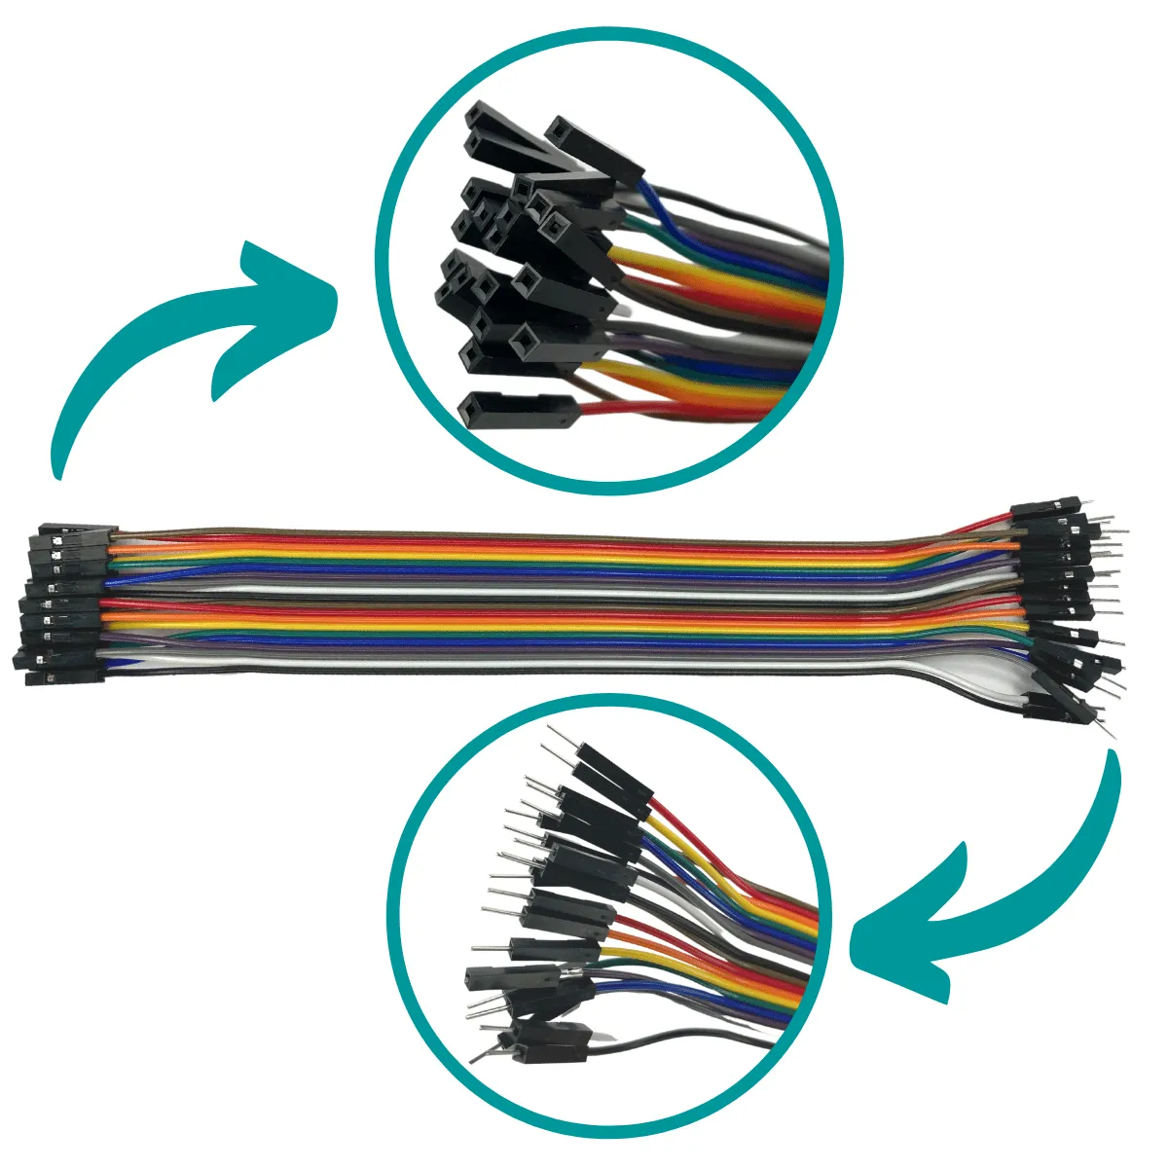
SENSORES E ATUADORES
Outros componentes:
Jumpers
Jumpers são fios flexíveis e com ponta metálica usados para fazer as conexões entre os componentes na protoboard. Basicamente, funcionam como pontes de ligação entre os pinos da protoboard, componentes e microcontroladores.

Slide 12
ATIVIDADE
Sensores e Atuadores
1
Exercício 1 – Piscar LED com intervalo fixo
Objetivo: Utilizar Pin e utime para piscar um LED
Materiais:
1 LED
1 resistor 220Ω
Protoboard
Fios jumper
Conceitos:
Pin.OUT
utime.sleep() ou sleep()
Solicitação:
Monte um circuito com um LED na porta GPIO 15. Programe o LED para acender por 1 segundo e apagar por 1 segundo, repetidamente.

Slide 13
ATIVIDADE
Sensores e Atuadores
2
Exercício 2 – Controle de brilho com potenciômetro
Objetivo: Utilizar ADC, PWM, duty_u16 e mapeamento de valor
Materiais:
1 LED
1 resistor 220Ω
1 potenciômetro
Protoboard
Conceitos:
ADC
PWM
conversão de 0–65535 para 0–100%
Solicitação:
Monte o circuito com:
LED ligado na porta GPIO 15
Potenciômetro com pino central no GPIO 26
Faça o LED variar o brilho conforme o valor lido no potenciômetro.

Slide 14
ATIVIDADE
Sensores e Atuadores
3
Exercício 3 – Mudar estado dos LEDs dependendo do intervalo do potenciômetro
Objetivo: Utilizar Pin e ADC para mudar estado dos leds
Materiais:
3 LED (cores diferentes)
3 resistor 220Ω
Potenciômetro
Protoboard
Fios jumper
Conceitos:
Pin.OUT
ADC
conversão de 0–65535 para 0–100%
Solicitação:
Monte um circuito para que de 0% a 30% acenda o LED 1, do 31% ao 60% o LED 2 e do 61% ao 100% o LED 3 (os outros LEDs devem apagar assim que o outro acender).

Slide 15
ATIVIDADE
Sensores e Atuadores
4
Exercício 4 – Mudar estado dos LEDs dependendo do estado do botão
Objetivo: Ligar um LED ao pressionar um botão com resistência pull-down.
Materiais:
2 LED
2 resistor 220Ω, 2 resistor 10kΩ,
2 push button (botão)
Protoboard
Fios jumper
Conceitos:
Pin.IN
PULL_DOWN, PULL_UP
leitura digital
Solicitação:
Monte dois botões e dois LEDs. O LED deve acender apenas quando o botão estiver pressionado. No mesmo código faça o contrário com outro botão e LED.

Slide 16
ATIVIDADE
Sensores e Atuadores
5
Exercício 5 – Botão que alterna o estado do LED (toggle)
Objetivo: Mudar o estado do LED a cada clique no botão (sem manter pressionado).
Materiais:
1 LED
1 resistor 220Ω, 1 resistor 10kΩ,
1 push button (botão)
Protoboard
Fios jumper
Conceitos:
Pin.IN
Toggle (alterar, trocar - no caso estado)
Debounce simples (eliminação de repiques - evita que o botão dispare várias vezes com um único clique.
Solicitação:
Monte um botão e um LED. A cada clique no botão, o LED deve alternar entre ligado e desligado.

Slide 17
SENSORES E ATUADORES
Resumo
✅ Sensores = Dispositivos que detectam mudanças no ambiente (luz, temperatura, movimento, som, etc.) e transformam em sinais elétricos.
✅ Atuadores = Dispositivos que executam ações físicas em resposta a comandos elétricos (ex.: acender LED, girar motor, emitir som).
✅ Protoboard = Placa que permite montar circuitos sem solda, ideal para testes e prototipação com conexões rápidas.
✅ Resistores = Componentes que limitam a corrente elétrica, protegendo os demais componentes e controlando o fluxo de energia.
✅ Jumpers = Cabos usados para ligar os pontos do circuito, conectando pinos da protoboard, sensores e microcontroladores.

Slide 18
SENSORES E ATUADORES
Referências
RASPBERRY PI FOUNDATION. Raspberry Pi Pico Documentation. Cambridge, UK: Raspberry Pi Ltd., 2023. Disponível em: https://www.raspberrypi.com/documentation/microcontrollers/pico.html. Acesso em: 3 maio 2025.
MICROPYTHON.ORG. machine – functions related to the hardware. MicroPython Documentation, 2024. Disponível em: https://docs.micropython.org/en/latest/library/machine.html. Acesso em: 3 maio 2025.
MICROPYTHON.ORG. utime – time-related functions. MicroPython Documentation, 2024. Disponível em: https://docs.micropython.org/en/latest/library/utime.html. Acesso em: 3 maio 2025.
BARENDSE, Ben. Exploring Raspberry Pi Pico with MicroPython: A Hands-on Guide. 1. ed. Independently published, 2022.

Slide 19


FOTO DA ESCOLA
ESCOLA SENAI ÍTALO BOLOGNA
Av. Goiás, 139
Telefone
(11) 2396-1999
Instagram
Facebok
@senai.itu
/senaisp.itu
Site
https://sp.senai.br/unidade/itu/

